Slide 1
Serial powering 测试
冯铭婕 蒋濠帆 刘宇 史天宇 曾程 张慧

Slide 2
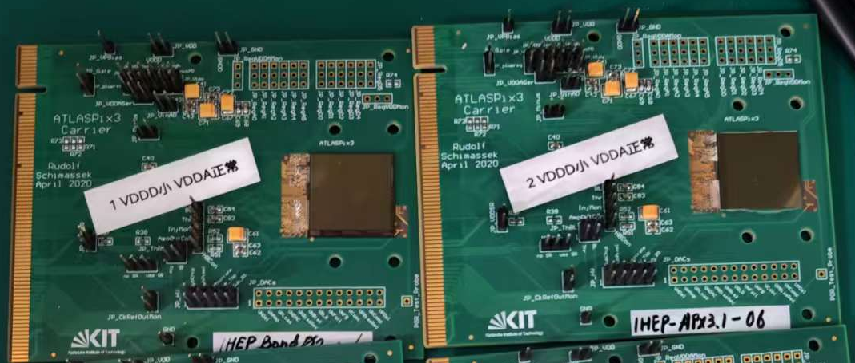
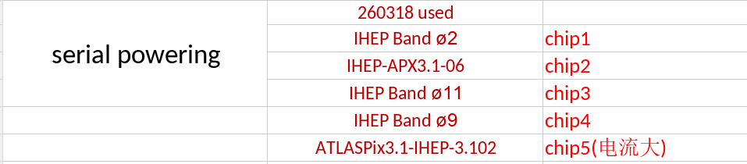
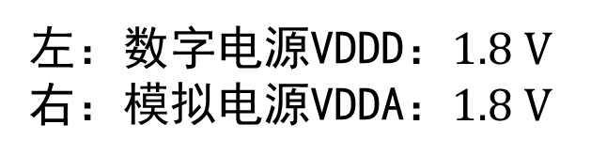
测试芯片
左：数字地GNDD，右：GND
左：数字电源VDDD：$1.8 V$
右：模拟电源VDDA：$1.8 V$
左：SLDO输入VinA
右：SLDO输入VinD
测试芯片：ATLASPIX3
Chip1:IHEP-Bond-Φ2, Chip2: IHEP-APX3.1-06
左：模拟测试点VDDAser
右：数字测试点VDDDser

Slide 3
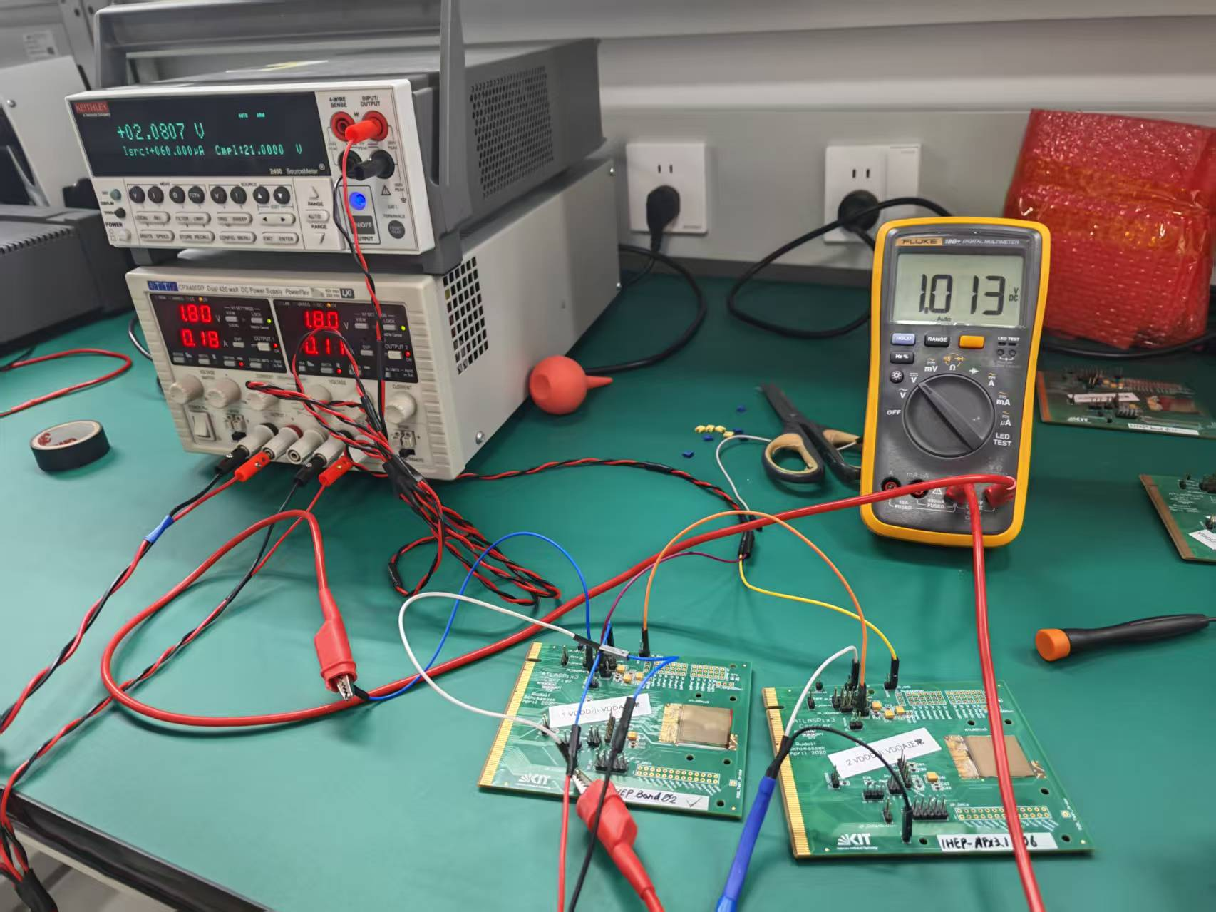
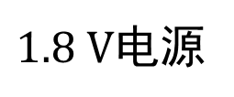

测试系统
Power On:
VDDA/Dser
V1
电流源
VinA/D
Chip 1
GND/GNDD
VDDA/D
$1.8 V$电源
Current
+
万用表
电流源
$1.8 V$电源
GND
-
VDDA/D
GND/GNDD
VinA/D
Chip 2
Chip 1
Chip 2
V2
VDDA/Dser

Slide 4
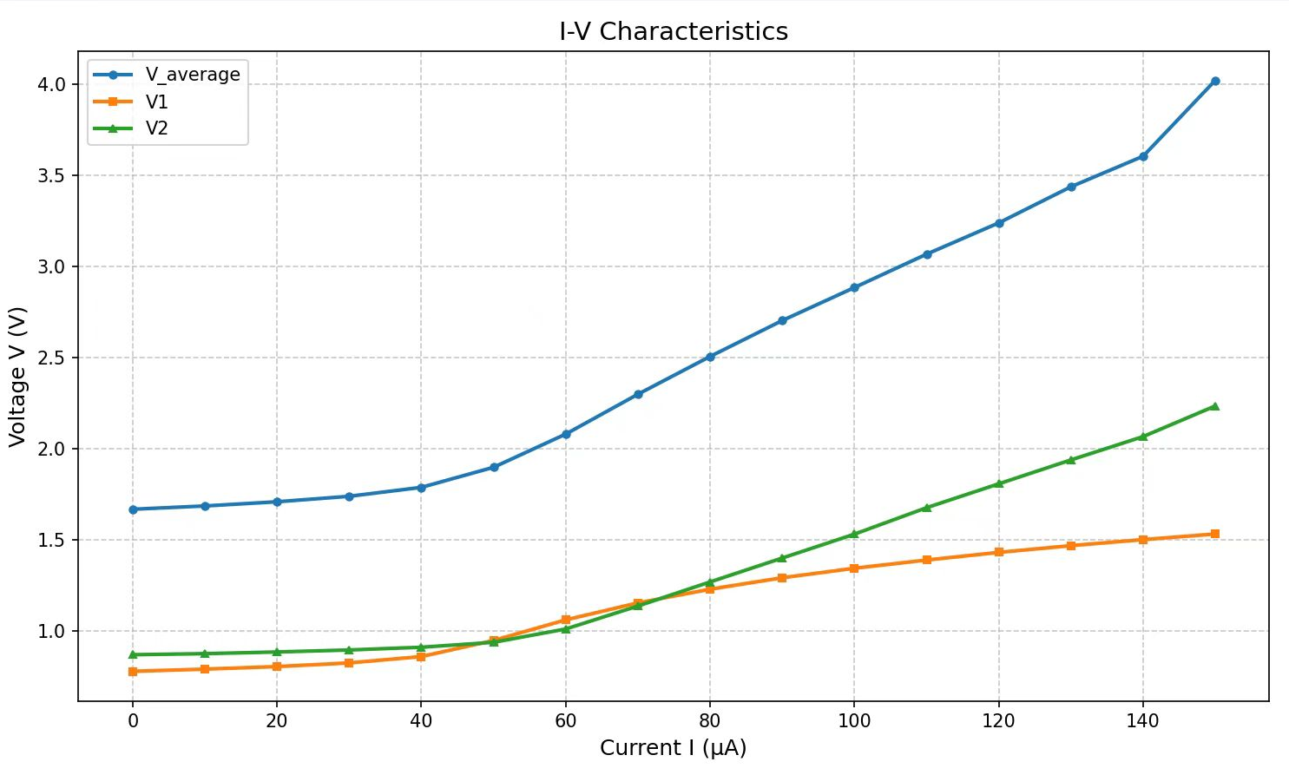
测试结果
VDDAser: chip1&2
非线性区，与VDDA/D供电有关

Slide 5
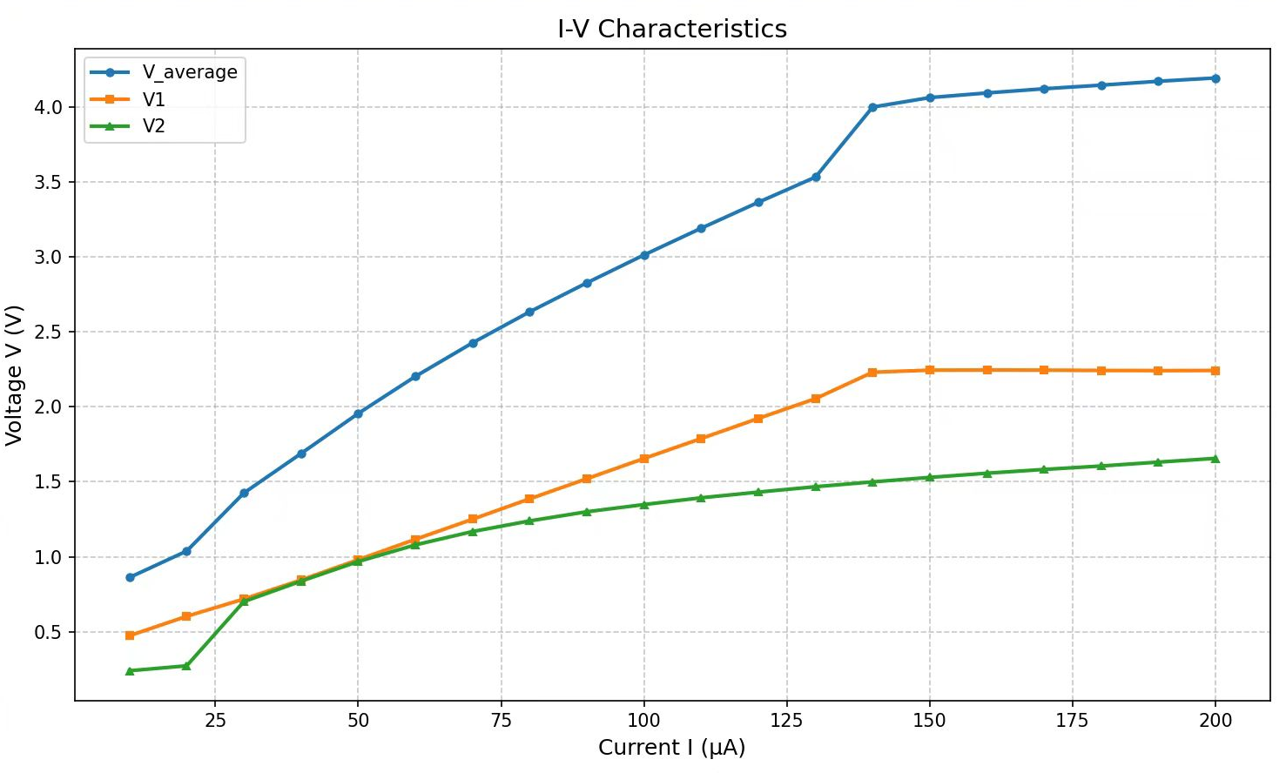
关闭供电
Power Off:
VDDA/Dser
VDDAser:chip1&2
V1
VinA/D
Chip 1
Current
+
GND/GNDD
电流源
GNDD/GND
GND
-
VinA/D
Chip 2
V2
VDDA/Dser

Slide 6
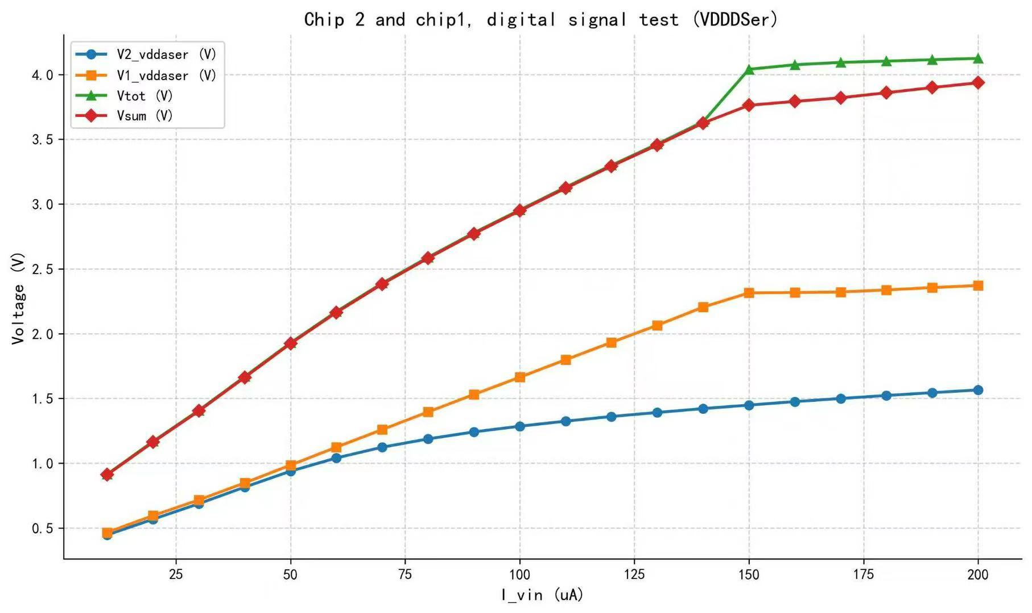
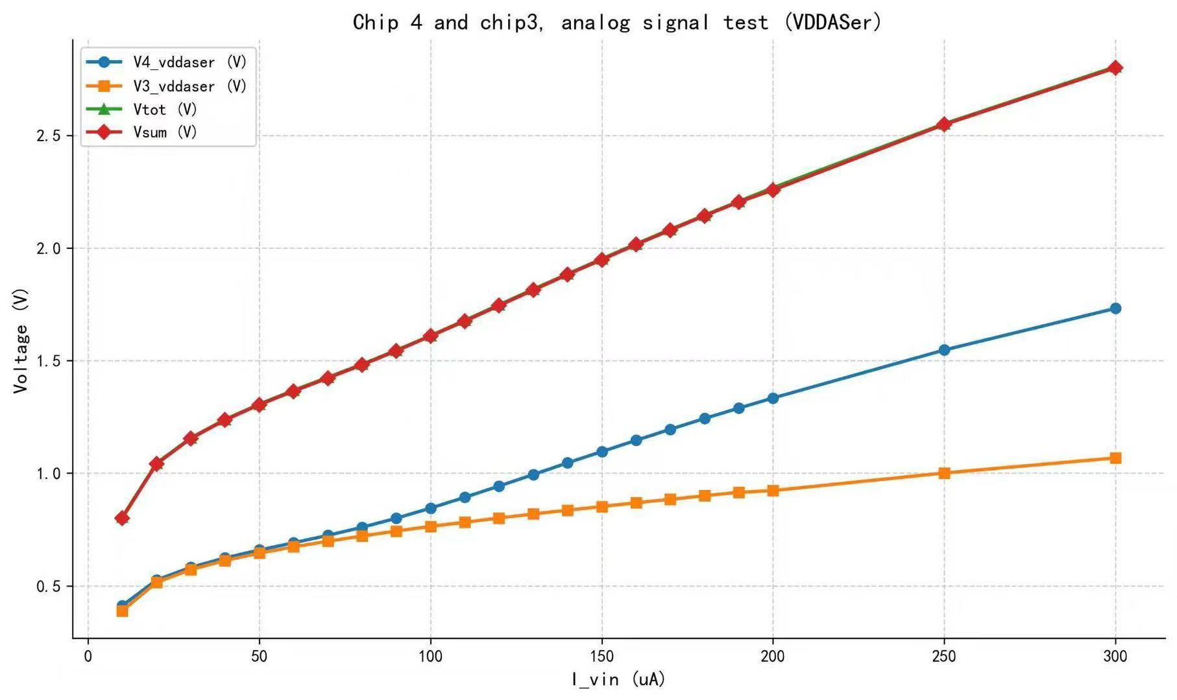
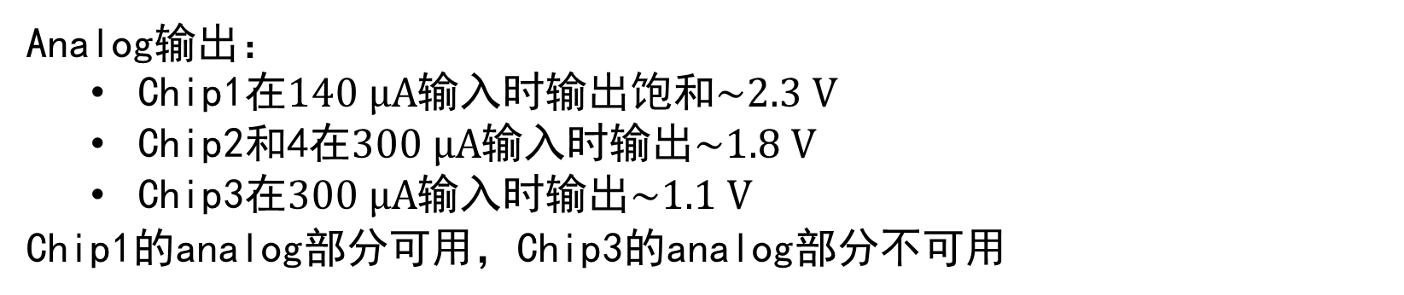
Analog
VDDAser:
Analog输出：
  Chip1在$140 μA$输入时输出饱和$\sim 2.3 V$
  Chip2和4在$300 μA$输入时输出$\sim 1.8 V$
  Chip3在$300 μA$输入时输出$\sim 1.1 V$
Chip1的analog部分可用，Chip3的analog部分不可用

Slide 7
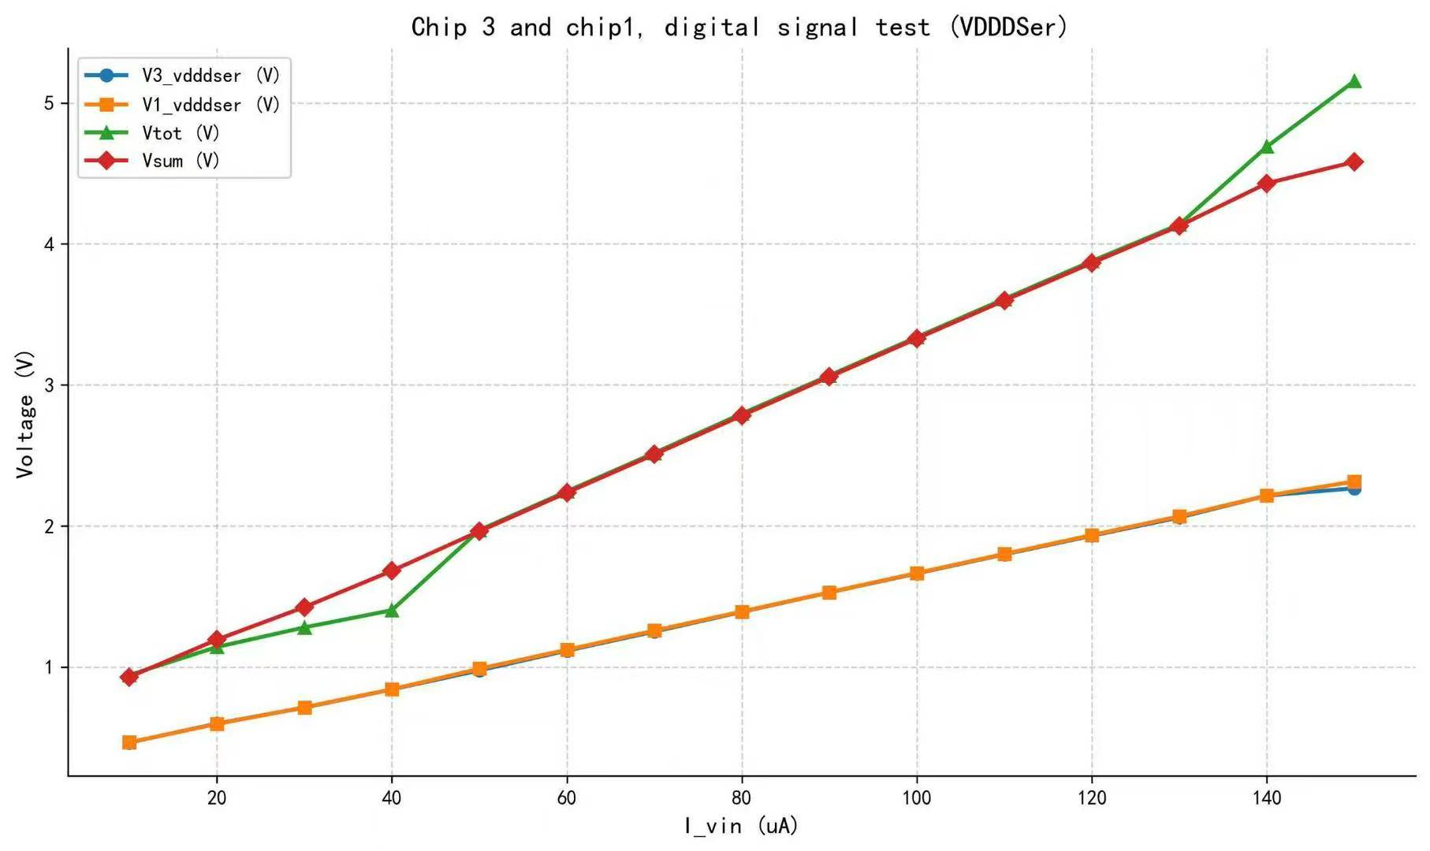
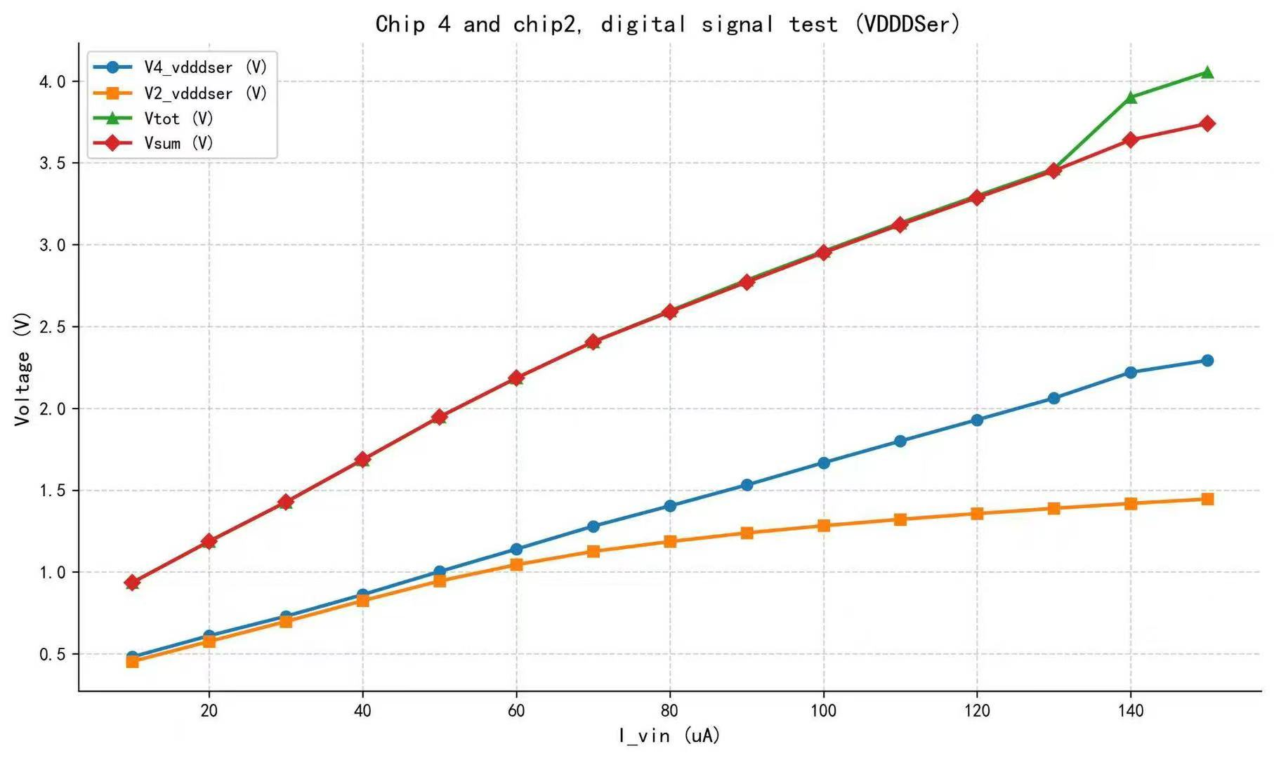
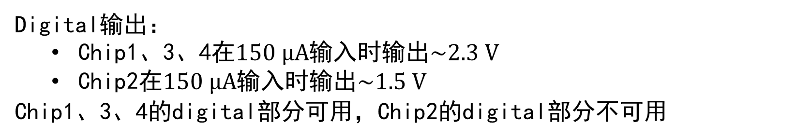
Digital
VDDDser:
Digital输出：
  Chip1、3、4在$150 μA$输入时输出$\sim 2.3 V$
  Chip2在$150 μA$输入时输出$\sim 1.5 V$
Chip1、3、4的digital部分可用，Chip2的digital部分不可用

Slide 8
测试计划
两块芯片并联测试
四块芯片串联、并联、串并联等测试
裸片使用探针卡测试

